Slide 1
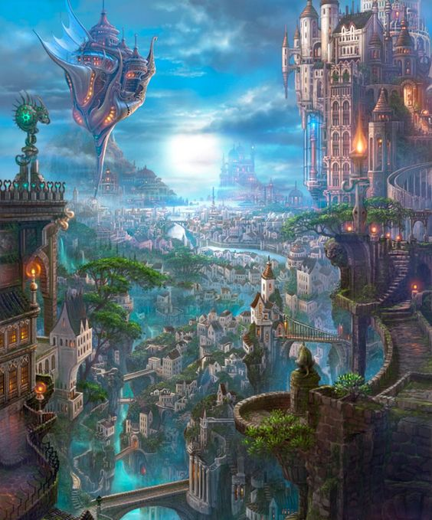
Orkane
Orkane est la plus grande et la plus puissante capitale humaine. Très verte et à la technologie développée, elle attire les voyageurs qui viennent y découvrir les merveilles du savoir-faire humain. Si Orkane est d’abord une ville commerciale, elle est aussi un centre touristique et de divertissement en tous genre, partant du simple bar à jeux aux stades, et mêmes aux arènes.
La capitale est dirigéE par un homme : Ernest Logdard. Il est accompagnée d’un conseils composé de plusieurs membres gérants chacun un aspect d’Orkane.

Slide 2
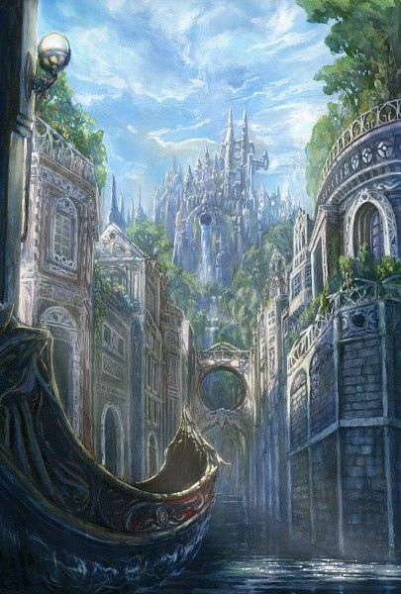
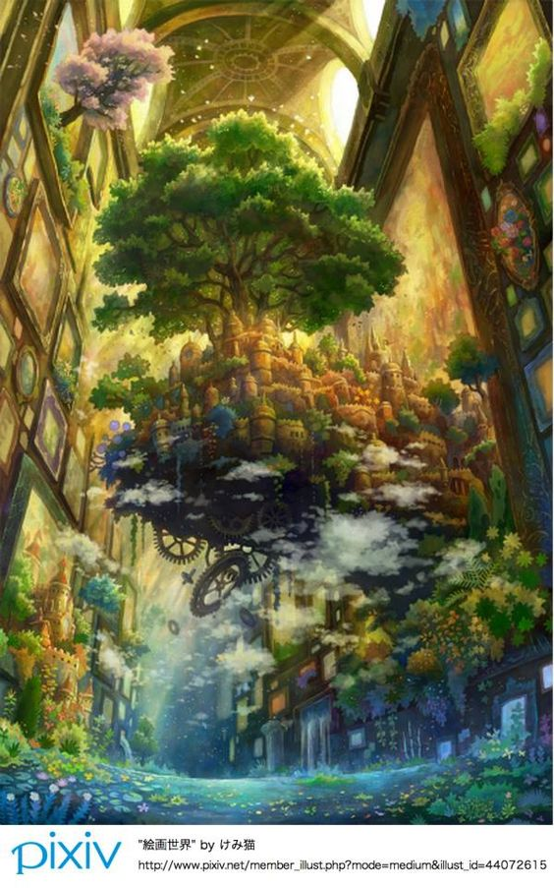
Orkane

Slide 3
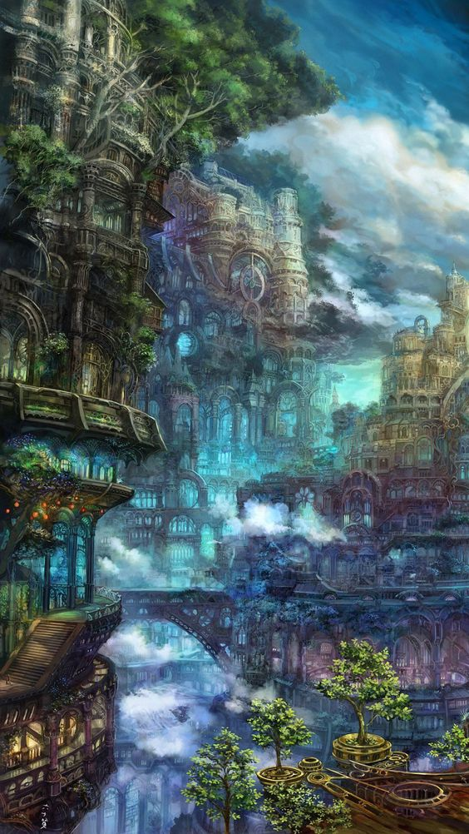
Orkne et ses Frères
Si Orkane est un bijoux technologique, c’est d’abord grâce à la culture humaine qui prône le savoir au détriment de la magie. Car si les humains se servent des vertus magiques de ce qui les entoure, ils refusent et diabolisme sa présence au sein d’un corps pensant. Qu’il s’agisse bien sûr d’humain, mais aussi d’elfe, de nain, et d’autres encore, les humains sont solidement convaincu que la magie au sien d’un corps pensant est l’œuvre du Malin : une entité démoniaque qui selon la légende, aurait jadis tenté de détruire le monde tel que nous le connaissons.
Les Frères, vestige dormant de cette époque, sont une organisation soudée qui chasse les créatures du mal ayant survécu. Ils sont directement soutenu part Ernest lui même qui n’hésite pas à financer des purges.

Slide 4
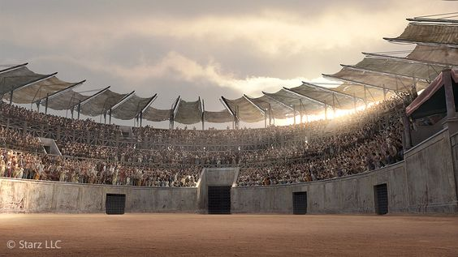
Orkane et son Arène
L’arène d’Orkane est très populaire, pour sa taille mais aussi est surtout pour ses combats dont l’inventivité fait pâlir les étrangers. Que ce soit par le changement de l’environnement où par les créatures apportée, l’arène de la capitale offre un divertissement unique.

Slide 5
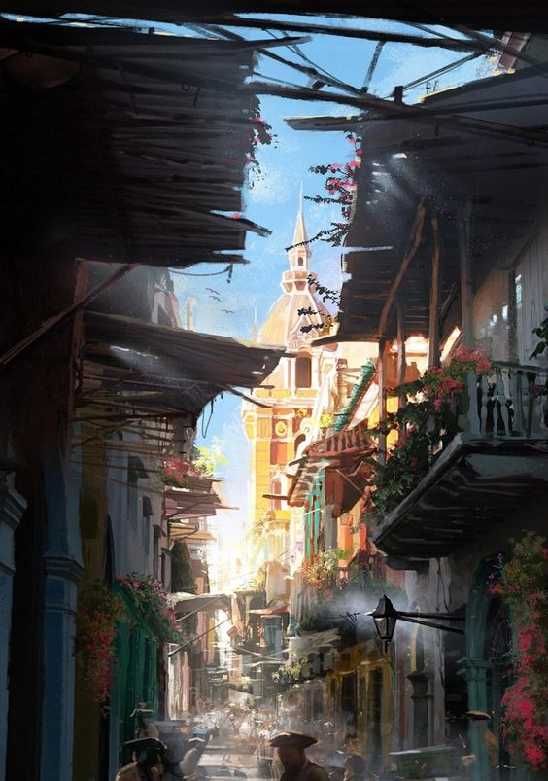
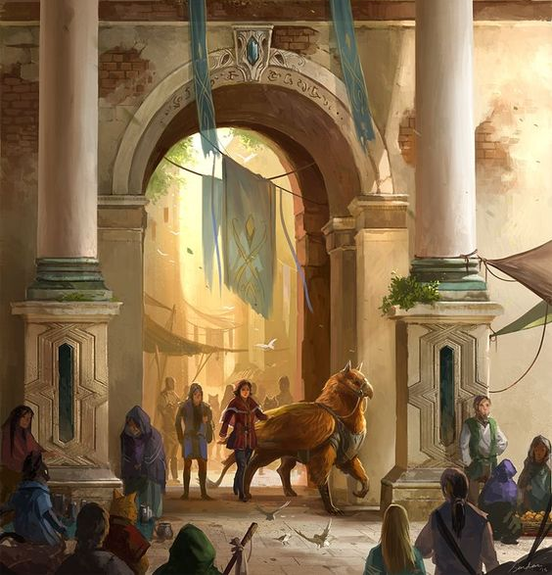
Orkane et son Marché
Le marché d’Orkane est remplit d’étrangetés que vous ne parviendrais pas à éviter d’acheté. Des petits objets utiles aux montures tout droit sortie de votre imaginaire, il y a tout sur ce marché.

